Slide 1



TRƯỜNG TIỂU HỌC TÂN VIÊN
CHÀO MỪNG QUÝ THẦY CÔ
VỀ DỰ GIỜ THĂM LỚP
Môn Toán lớp 3
PHÉP CỘNG TRONG PHẠM VI 100 000(TIẾT 2)
GV: Đỗ Thị Hoài Phương

Slide 2


KHỞI
ĐỘNG
KHỞI
ĐỘNG

Slide 3


Slide 4
1
Tính nhẩm (theo mẫu)
a)
Mẫu: 30 000 + 50 000 = ?
Nhẩm: 3 chục nghìn + 5 chục nghìn = 80 chục nghìn
30 000 + 50 000 = 80 000
40 000 + 20 000 60 000 + 30 000 50 000 + 50 000

Slide 5
40 000 + 20 000
Nhẩm: 4 chục nghìn + 2 chục nghìn = 6 chục nghìn
40 000 + 20 000 = 60 000
60 000 + 30 000
Nhẩm: 6 chục nghìn + 3 chục nghìn = 9 chục nghìn
60 000 + 30 000 = 90 000
50 000 + 50 000
Nhẩm: 5 chục nghìn + 5 chục nghìn = 100 nghìn
50 000 + 50 000 = 100 000

Slide 6
1
Tính nhẩm (theo mẫu)
b)
Mẫu: 25 000 + 4 000 = ?
Nhẩm: 25 nghìn + 4 nghìn = 29 nghìn
25 000 + 4 000 = 29 000
32 000 + 7 000 49 000 + 2 000 55 000 + 5 000

Slide 7
32 000 + 7 000
Nhẩm: 32 nghìn + 7 nghìn = 39 nghìn
32 000 + 7 000 = 39 000
49 000 + 2 000
Nhẩm: 49 nghìn + 2 nghìn = 51 nghìn
49 000 + 2 000 = 51 000
55 000 + 5 000
Nhẩm: 55 nghìn + 5 nghìn = 60 nghìn
55 000 + 5000 = 60 000

Slide 8
2
Đặt tính rồi tính
23 459 + 45 816 82 750 + 643 3 548 + 94 627

Slide 9

23 459 + 45 816
23 459
45 816
6
9
2
7
5

Slide 10
82 750 + 643
82 750
643
8
3
3
9
3

Slide 11
3 548 + 94 627
3 548
94 627
9
8
1
7
5

Slide 12
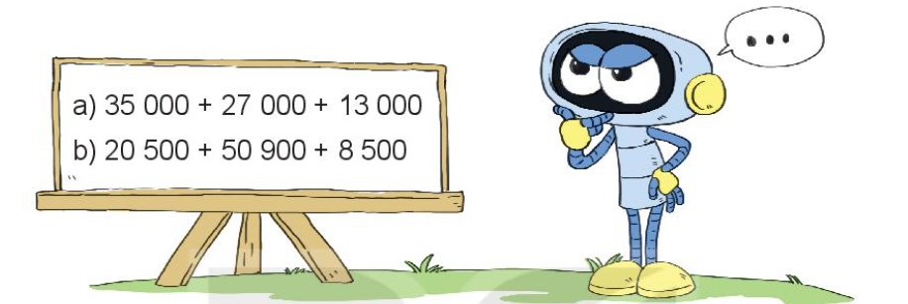
3
Tính giá trị của biểu thức:

Slide 13
a) 35 000 + 27 000 + 13 000
= 62 000 + 13 000
= 75 000
b) 20 500 + 50 900 + 8 500
= 71 400 + 8 500
= 79 900

Slide 14
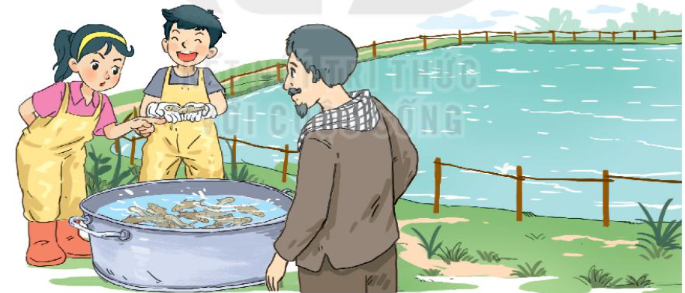
4
Trong một hồ nuôi cá của bác Tư, lần thứ nhất bác thả xuống hồ 10 800 con cá ba sa, lần thứ hai bác thả nhiều hơn lần thứ nhất 950 con cá ba sa. Hỏi cả hai lần bác tư đã thả xuống hồ bao nhiêu con cá ba sa?

Slide 15
Bài giải:
Số cá ba sa bác Tư thả xuống hồ lần thứ hai là:
10 800 + 950 = 11 750 (con cá)
Số cá ba sa bác Tư thả xuống hồ có tất cả là:
10 800 + 11 750 = 22 550 (con cá)
Đáp số: 22 550 con cá.

Slide 16

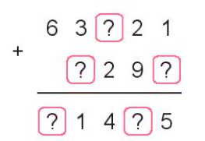
5
Ở hàng đơn vị: (nhẩm 1 cộng mấy bằng 5?)
Tìm chữ số thích hợp:
Ở hàng chục: 2 cộng 9 bằng 11, viết 1 nhớ 1. Vậy chữ sồ phải tìm là 1.
1
8
4
Ở hàng trăm: 2 thêm 1 là 3 (nhẩm 3 cộng mấy bằng 4?). Vậy chữ số phải tìm là 1.
7
1
Ở hàng nghìn: (nhẩm 3 cộng mấy bằng 11?) Vậy chữ số phải tìm là 8.
Ở hàng chục nghìn: 6 thêm 1 là 7. Vậy chữ số phải tìm là 7.

Slide 17


Slide 18
Em hãy tìm tình huống thực tế liên quan đến phép cộng đã học, đặt ra bài toán cho mỗi tình huống đó.

Slide 19



Slide 20


